Slide 1
Jean-Pierre Jeunet
La découverte d’une oeuvre particulière…
Public cible: 6ASO – langues modernes
Nathalie Claessens
nathalie.claessens@yahoo.com

Slide 2
Silence, on tourne!
Bonjour,
Je suis sûr que vous avez déjà vu au moins un de mes films en classe de FLE. Mais est-ce que vous savez également quels sont les autres films que j’ai réalisés? Ou savez-vous qui a composé les belles chansons de « Le fabuleux destin d’Amélie Poulain »? Que savez-vous déjà du film « Micmacs à tire-larigot »? Je vous invite à découvrir mon œuvre pendant ce cours.
Bonne chance!
Jean-Pierre Jeunet

Slide 3
La tâche
Pendant ce cours, vous découvrirez l’œuvre de Jean-Pierre Jeunet, un cinéaste français très célèbre.
En premier lieu, vous répondrez aux questions qui suivent dans la webquest.
Soit, vous trouvez les réponses sur Internet, soit vous répondez vous-même à la question.
Vous remettez votre document Word à la fin de ce cours.
En deuxième lieu, vous élaborerez à deux une présentation orale sur un film de Jean-Pierre Jeunet (de votre choix).
Une présentation PowerPoint n’est pas obligatoire mais peut aider à faciliter la présentation. (durée: 10 minutes)
Date: à fixer la semaine prochaine.
Les instructions pour la présentation se trouvent à la fin de la webquest.

Slide 4
La tâche
Les instructions:
Ce symbole indique que vous devez inclure une réponse dans le document à remettre.

Slide 5
On découvre! Le fabuleux destin d’Amélie Poulain
Lisez le synopsis du film et regardez la bande annonce.
http://jpjeunet.com/filmographie/le-fabuleux-destin-amelie-poulain/synopsis/
http://jpjeunet.com/filmographie/le-fabuleux-destin-amelie-poulain/bande-annonce/
EO à deux: Quelle est votre impression? Vous aimez ce genre de film?
Regardez le reportage et répondez à la question suivante. http://www.ina.fr/art-et-culture/cinema/video/1717322008022/amelie-poulain.fr.html
Comment a changé la vie dans le quartier Montmartre depuis la sortie du film?

Slide 6
On découvre! Le fabuleux destin d’Amélie Poulain
« Le destin et le hasard ont souvent joué un rôle important dans mon travail. La rencontre avec Audrey Tautou, suite à la défection d’Emily Watson, la découverte de Yann Tiersen grâce à une stagiaire qui avait glissé un CD dans la voiture me conduisant au tournage d’Amélie… Plus récemment, sur MicMacs : « copié collé » d’Amélie, la rencontre avec Dany Boon suite au renoncement de Djamel Debouze, et la découverte d’un jeune compositeur, Raphaël Beau, de la même façon que pour Tiersen… »
Écoutez une chanson du film en cliquant sur la photo ci-dessus.

Slide 7
On découvre! Le fabuleux destin d’Amélie Poulain
Regardez le reportage.
http://www.ina.fr/video/2851047001052/yann-tiersen.fr.html
Répondez aux questions suivantes.
Où l’artiste s’est-il retiré pour composer?
Il joue plusieurs instruments. Lesquels?
Il accorde une grande importance à la mer. Pourquoi?

Slide 8
On découvre! Micmacs à tire-larigot
Lisez le synopsis.
http://jpjeunet.com/filmographie/micmacs/synopsis/
Dans le synopsis, on parle des “Micmacs à tire-larigot”, des “hurluberlus”, des “truculents chiffonniers”, etc. Que signifient ces mots-là?
Élaborez une liste de vocabulaire et insérez-la dans votre document. Vous utilisez les dictionnaires en classe.

Slide 9
On découvre! Micmacs à tire-larigot
Bazil (le personnage principal) est recueilli par une bande de truculents chiffonniers aux aspirations et aux talents aussi divers qu’inattendus, vivant dans une véritable caverne d’Ali-Baba : Remington (Omar Sy), Calculette (Marie-Julie Baup), Fracasse (Dominique Pinon), Placard (Jean-Pierre Marielle), la Môme Caoutchouc (Julie Ferrier), Petit Pierre (Michel Cremades) et Tambouille (Yolande Moreau).
EO à deux:
Découvrez les personnages sur le site et choisissez-en un. Selon vous, quel serait son talent?

Slide 10
On découvre! Micmacs à tire-larigot
Vous téléchargez le dossier de presse en cliquant sur la photo ci-dessus.
p.23 Vous lisez la réponse de Jean-Pierre Jeunet à la question « Avez-vous trouvé facilement le titre « Micmacs à tire-larigot? »
Vous essayez de trouver une traduction originale en néerlandais et en anglais.
p.36 A partir de cette page, les chiffonniers sont décrits. Vous vous souvenez du personnage que vous avez élu tout à l’heure? Vous en écrivez une brève description et vous vérifiez votre hypothèse sur son talent. (5-9 lignes)

Slide 11
On découvre! Un long dimanche de fiançailles
Regardez la bande annonce et lisez le synopsis.
http://jpjeunet.com/filmographie/un-long-dimanche-de-fiancailles/synopsis/
Mathilde veut découvrir la vérité sur le sort de Manech. Comment peut-elle le faire? Tenez compte du fait qu’elle ne dispose pas des technologies modernes…

Slide 12
Fin
Vous remettez votre document Word.
Vous choisissez un des films de Jean-Pierre Jeunet que vous aimeriez voir.
Vous communiquez votre choix au professeur.
La semaine prochaine, nous fixerons les dates des présentations.

Slide 13
Évaluation
Votre document Word sera évalué selon les critères suivants:
Le langage:
vous écrivez d’une manière correcte;
vous répondez en phrases complètes;
vous utilisez correctement les connecteurs;
vous utilisez un vocabulaire adapté au sujet.
Le contenu:
votre document contient toutes les réponses désirées.
Gestion de temps:
vous remettez votre document à temps.

Slide 14
Évaluation
Votre présentation orale sera évaluée selon les critères suivants:
Le langage:
vous utilisez un langage correct;
votre prononciation est correcte;
vous structurez votre présentation en utilisant des connecteurs.
Le contenu:
vous donnez des informations intéressantes, adaptées au public cible;
vous présentez votre information de manière structurée;
vous connaissez votre sujet et vous êtes capable de répondre à des questions supplémentaires.
Matériel audiovisuel/présentation PowerPoint:
votre présentation est bien structurée;
vous utilisez du matériel audiovisuel pour illustrer le film.
Gestion de temps:
vous respectez le temps prévu.

Slide 15
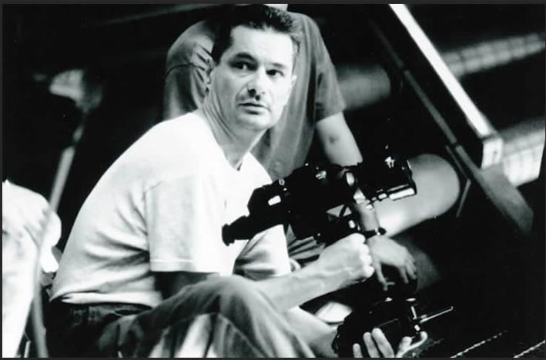
Je suis curieux de savoir quel film vous allez voir . Vous le communiquerez à votre professeur, n’est-ce pas? Je suis sûr qu’elle me le fera savoir.
À bientôt!
Jean-Pierre Jeunet

